Slide 1

CONNAÎTRE DIEU
Leçon 2 pour le 11 avril 2026

Slide 2
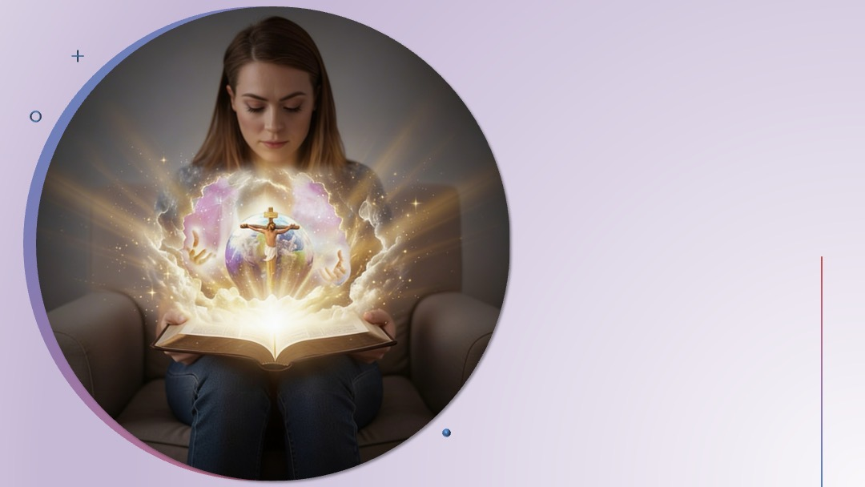
“Or, la vie éternelle, c’est qu’ils te connaissent, toi, le seul vrai Dieu, et celui que tu as envoyé, Jésus-Christ”
(Jean 17.3)

Slide 3

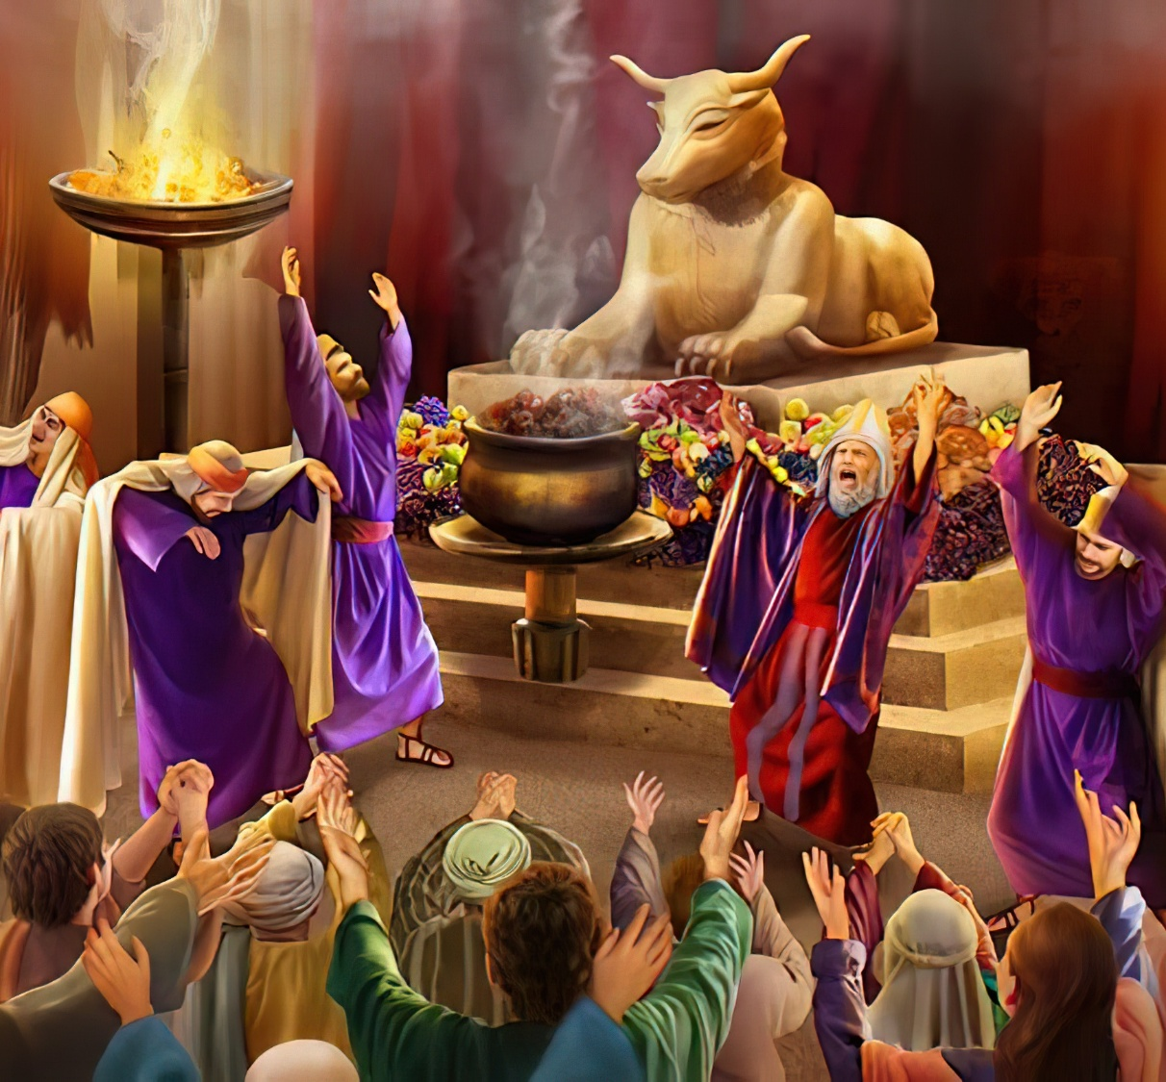

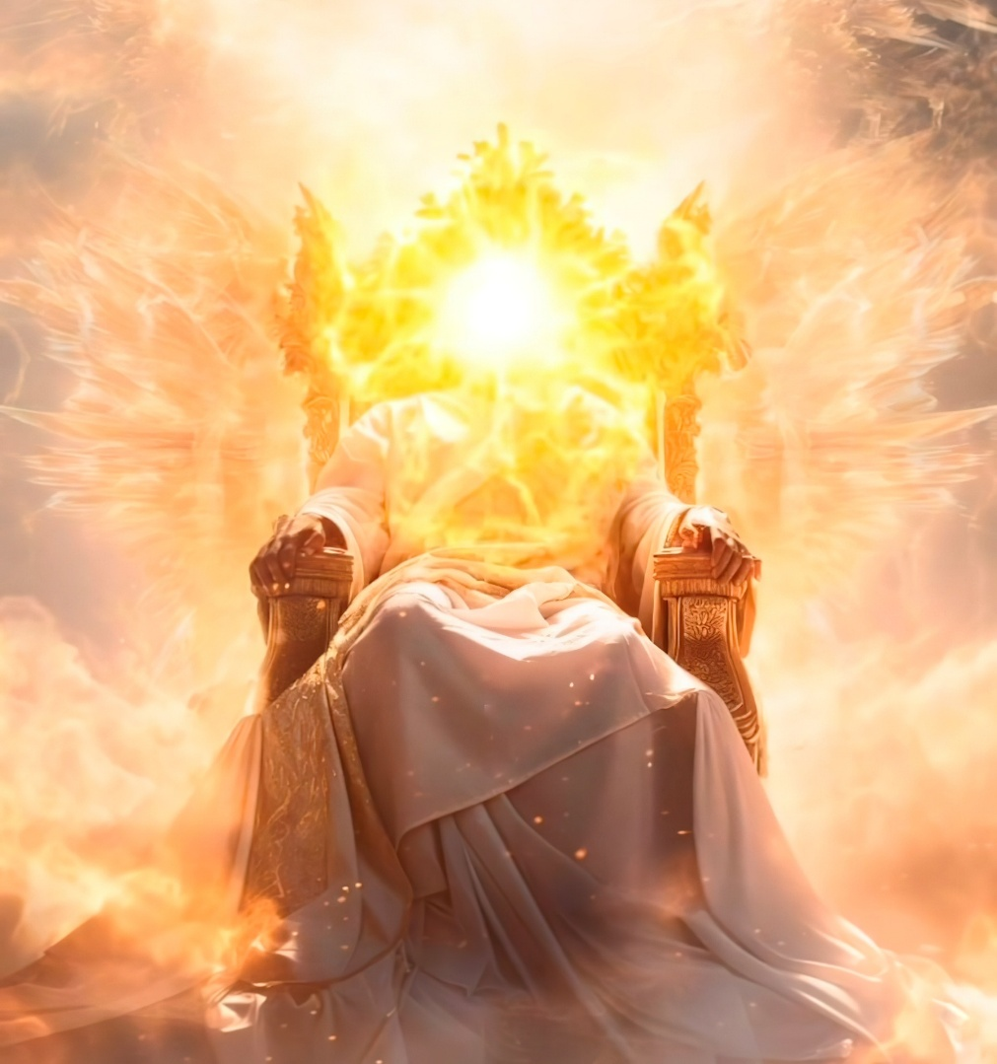

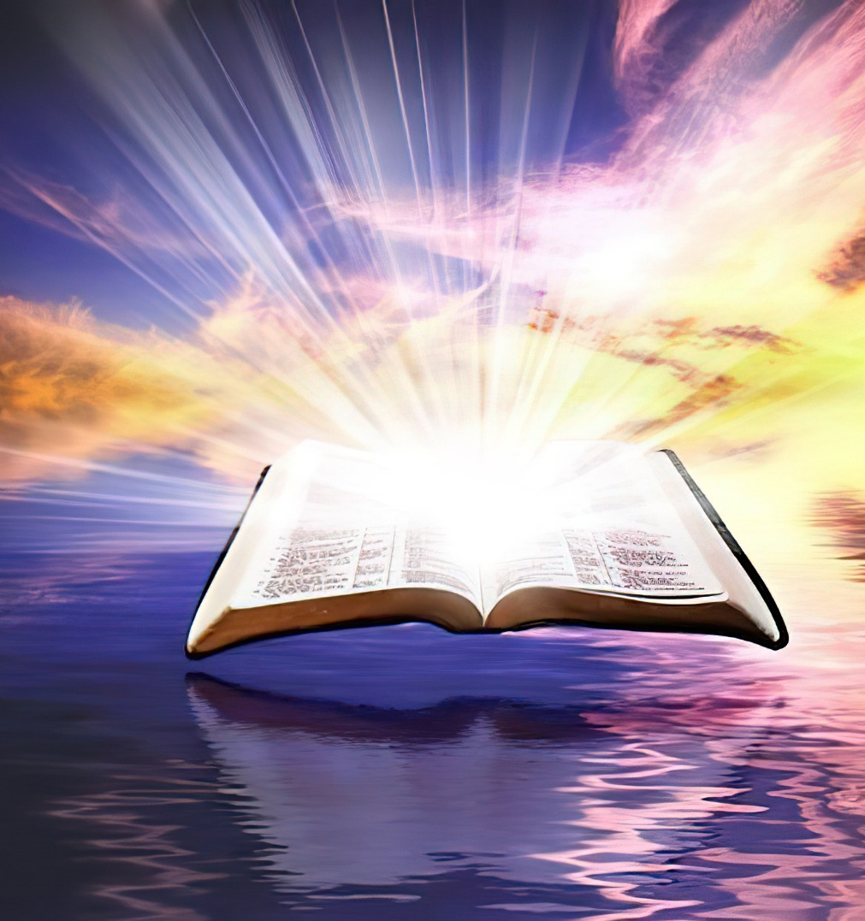






Notre connaissance de Dieu a été dégradée par le péché. On a tenté de le représenter sous forme d'idoles à l'apparence d'animaux ou de personnes. On l'a dépeint comme capricieux ou tyrannique. En définitive, l'humanité s'est fabriqué une image de Dieu à sa propre ressemblance.
Mais comment est Dieu en réalité ? Est-il si grand que le comprendre dépasse notre portée ? Certes, quelle que soit notre application, notre esprit ne peut saisir Dieu pleinement. Nous avons besoin d'aide.
Mais l'aide est déjà venue. Veux-tu savoir comment il est vraiment ? Dans la Bible, nous avons la révélation authentique de la nature de Dieu.
Les attributs de Dieu.
Le caractère de Dieu :
Dieu est saint.
Dieu est amour.
Connaître Dieu :
Dieu révélé dans la Création.
Dieu révélé en Jésus (Emmanuel).

Slide 4

LES ATTRIBUTS DE DIEU

Slide 5


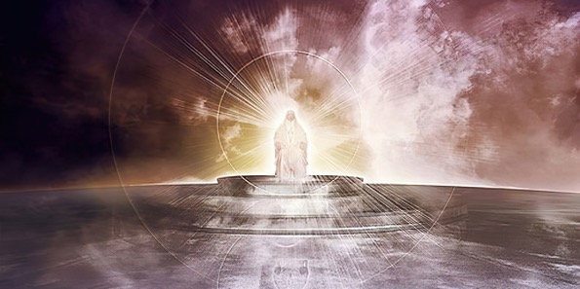

“Éternel, Dieu des armées, qui est comme toi ?
Tu es puissant, Éternel, et ta fidélité t'environne” (Psaumes 89.8)
LES ATTRIBUTS DE DIEU
La Bible offre l'image de Dieu la plus fidèle, claire et cohérente. L'une des façons dont elle nous permet de le connaître, c'est à travers ses attributs.
QUELQUES ATTRIBUTS DE DIEU
Tout-Puissant (Genèse 17.1)
Omniscient (1 Jean 3.20)
Connaissant l'avenir (Ésaïe 46.10)
Juste (Psaumes 11.7)
Miséricordieux (Deutéronome 4.31)
De son côté, Satan a tenté dès le commencement de déformer le caractère de Dieu, le présentant comme un Dieu égoïste qui ne cherche que son propre intérêt (Genèse 3.4-5).
Patient et consolateur (Romains 15.5)
Dispensateur de grâce (Romains 3.24)
Pardonnant (Psaumes 86.5)
Souverain (Psaumes 47.8)
Éternel (Genèse 21.33)

Slide 6

LE CARACTÈRE DE DIEU

Slide 7

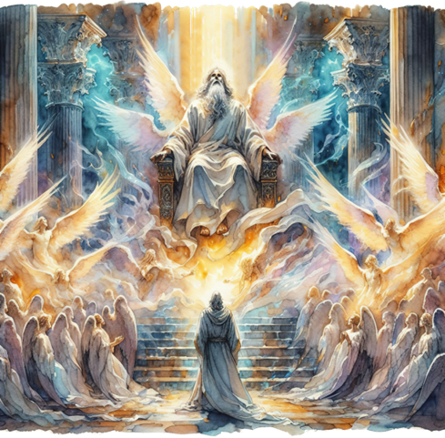
“L'un criait à l'autre et disait : Saint, saint, saint est l'Éternel des armées ! Toute la terre est pleine de sa gloire !” (Ésaïe 6.3)
DIEU EST SAINT
Les anges qui sont auprès de Dieu le louent comme “Saint, saint, saint” (Ésaïe 6.3 ; Apocalypse 4.8). Cet attribut est si intrinsèquement lié à son caractère qu’Ésaïe l’utilise comme nom propre de Dieu : “dit le Saint”
(Ésaïe 40.25 ; 57.15).
Que signifie être saint ? Cela signifie être consacré, mis à part, pur. Nous sommes saints lorsque nous nous séparons du mal et accomplissons l'œuvre que Dieu nous a confiée (Nombres 15.40 ; Lévitique 11.44 ; 1 Pierre 2.9).
Mais comment cela s'applique-t-il à Dieu ?
Il est totalement séparé du mal et n'entretient aucune relation avec le péché.
Cela signifie que, parce qu'il est Saint, son amour est saint, pur et exempt d'égoïsme. Parce qu'il est Saint, son omnipotence est sainte, pure et exempte d'égoïsme. Tous ses attributs sont imprégnés de sainteté et de pureté.

Slide 8


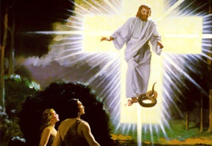
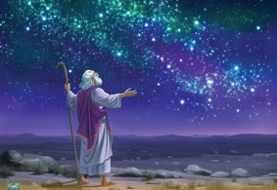
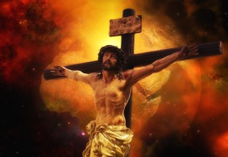

DIEU EST AMOUR
“Et nous, nous avons connu l'amour que Dieu a pour nous, et nous y avons cru. Dieu est amour ; et celui qui demeure dans l'amour demeure en Dieu, et Dieu demeure en lui” (1 Jean 4.16 NEG 1979)
Dieu non seulement possède l'amour ou le communique (bien qu'il fasse les deux), mais “Dieu EST amour” (1 Jean 4.8, 16). Tout comme la sainteté, l'amour fait partie intrinsèque de la nature divine.
Par amour, il créa l'être humain homme et femme, et leur “ordonna” de s'aimer (Genèse 2.24)
Par amour, lorsqu'Adam et Ève péchèrent, il les chercha et leur donna espérance (Genèse 3.9, 15)
Par amour, il conclut une alliance avec Abraham et promit des bénédictions pour toute l'humanité (Genèse 26.4)
Par amour, il livra son Fils — Jésus-Christ — pour mourir pour nos péchés
(Jean 3.16)
Comment puis-je répondre à son amour ?
“Pour nous, nous l’aimons, parce qu’il nous a aimés le premier” (1 Jean 4.19).
Notes:
SmartArt con imágenes grandes (los cuatro “por amor”)

Slide 9

CONNAÎTRE DIEU

Slide 10



DIEU RÉVÉLÉ DANS LA CRÉATION
“Les cieux racontent la gloire de Dieu, et l'étendue manifeste l'œuvre de ses mains” (Psaumes 19.1)
La Bible commence par nous parler de Dieu comme אֱלֹהִ֑ים (elohim). Bien que la traduction littérale de ce titre soit “dieux”, il est employé comme un mot singulier. Quelque chose comme “Au commencement créa Dieux les cieux et la terre” (Genèse 1.1).
Il nous présente le Créateur qui, par la Parole [Jésus-Christ], et avec l'intervention de l'Esprit, est puissant pour faire surgir tout ce qui existe (Genèse 1.1-3 ; Jean 1.1-3 NEG).
Au chapitre 2 de la Genèse, un nom personnel est ajouté pour Dieu : יְהוָ֥ה (yahweh). Il ne se contente plus de parler pour que cela soit. Il prend l'homme et le façonne de ses mains. Le Dieu puissant se révèle comme un Dieu personnel, proche.
Il nous touche, nous parle, nous enseigne, nous confie notre tâche… il nous aime.

Slide 11

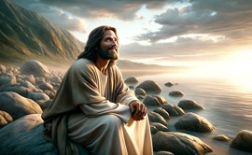
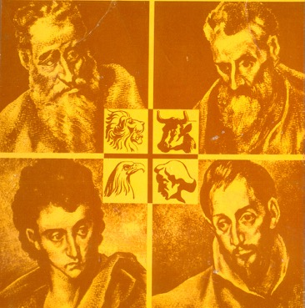
DIEU RÉVÉLÉ EN JÉSUS (EMMANUEL)
“Personne n'a jamais vu Dieu ; le Fils unique, qui est dans le sein du Père, c'est lui qui l'a fait connaître” (Jean 1.18)
Si nous voulons savoir comment est Dieu, connaissons Jésus. Il est Dieu incarné (Jean 1.14), qui s'est révélé lui-même en prenant la nature humaine afin de pouvoir être vu et entendu par nous (Jean 1.18 ; 14.9 ; 1 Jean 5.20).
Il fut annoncé sous un nom prophétique qui indiquait le but de sa vie : Emmanuel, Dieu avec nous (Ésaïe 7.14 ; Matthieu 1.23). Les quatre évangélistes nous le présentent sous différents aspects.
Matthieu
D'un Juif aux Juifs
Il est le Messie qui accomplit les promesses
Marc
D'un Juif aux non-Juifs
Toujours attentif à servir les autres
Luc
D'un non-Juif aux non-Juifs
Humain et compatissant
Jean
D'un Juif aux Juifs et aux non-Juifs
Le donateur de la vie physique et spirituelle

Slide 12

“Des milliers de personnes ont de fausses conceptions de Dieu et de ses attributs... Dieu est un Dieu de vérité. La justice et la miséricorde sont les attributs de son trône. Il est un Dieu d'amour, de bonté et de tendre compassion. C'est ainsi qu'il est représenté en son Fils, notre Sauveur. Il est un Dieu de patience et de longanimité. Si l'Être que nous adorons et dont nous cherchons à assimiler le caractère possède ces qualités, alors nous adorons le vrai Dieu”
E. G. White (Dieu prend soin de nous, 8 août)

